Slide 1
P5-P6晋升述职报告
OS事业群-IDC-系统
王正一

Slide 2
个人简介
阿里工作经历
2014年7月正式加入YunOS大家庭
个人介绍
全栈工程师(YunOS, Android, LNMP服务端开发)
GitHub开源项目开发者, CSDN认证博客专家
工作职责
YunOS ROM适配项目MTK平台负责人
全智能手表应用层主力研发

Slide 3
大纲
1
YunOS ROM适配
2
全智能手表研发
3
项目难点问题
4
个人成长与展望

Slide 4
YunOS ROM适配
挑战
适配机型多，周期紧
适配流程繁琐
适配过程中遇到的问题较多
ROM多平台发布流程复杂
职责
MTK平台机型适配负责人
思路
统一MTK平台ROM适配方案
系统化并自动化ROM包构建流程
自动化多平台ROM包发布流程
深入学习YunOS的架构体系和源码，增强问题解决能力

Slide 5
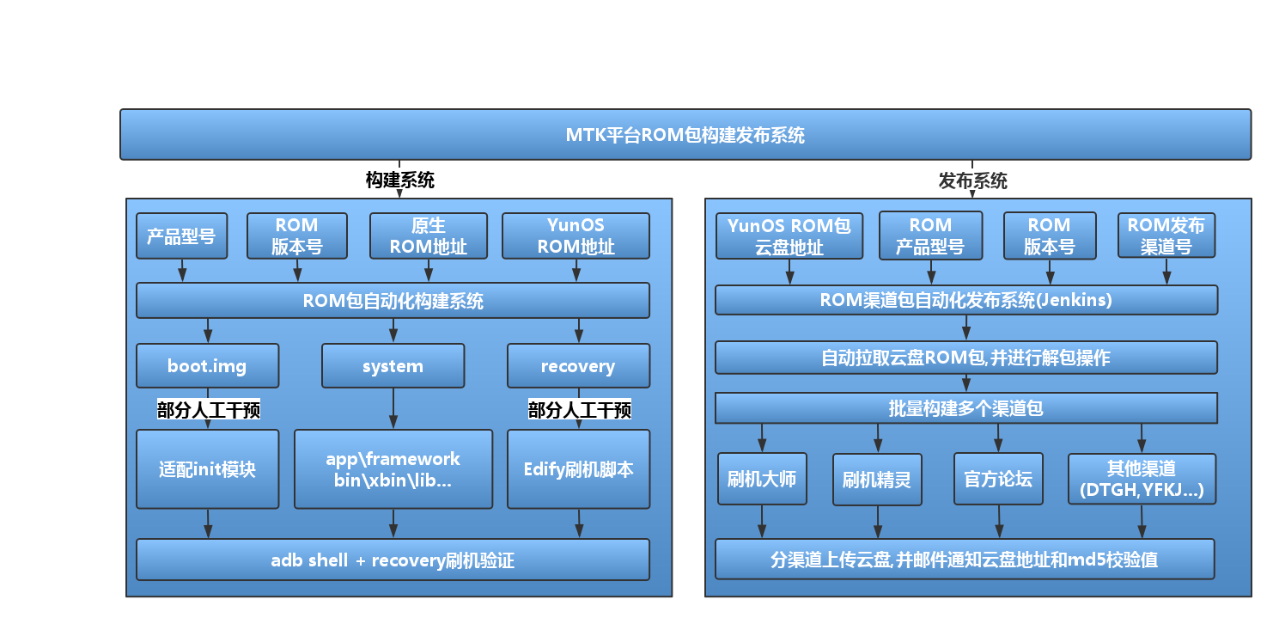
技术亮点-ROM包构建发布系统

Slide 6
YunOS ROM适配
收益
MTK机型成功适配并发布超过20款
发布系统的构建，提高渠道包发布效率，将多渠道台打包流程从半天时间降低为分钟级别，且流程自动化
积累了丰富的ROM适配经验，包括UI适配，Framework层问题定位和解决

Slide 7
大纲
1
YunOS ROM适配
2
全智能手表研发
3
项目难点问题
4
个人成长与展望

Slide 8
全智能手表研发
挑战
全新的硬件平台
全新的UI体系，涉及大量自定义控件
开发周期紧，需要变更频繁
开发人员紧缺，部分成员开发经验欠缺
通信业务复杂
职责
应用层主力研发
思路
组件化思想，抽象出自定义控件，便于其他开发同学集成
统一网络架构层，对网络请求高度抽象，便于通信切换
主动承担难度较高的应用开发，减少同伴压力
培养新人，快速融入研发体系
专项技术突破，定期技术分享

Slide 9
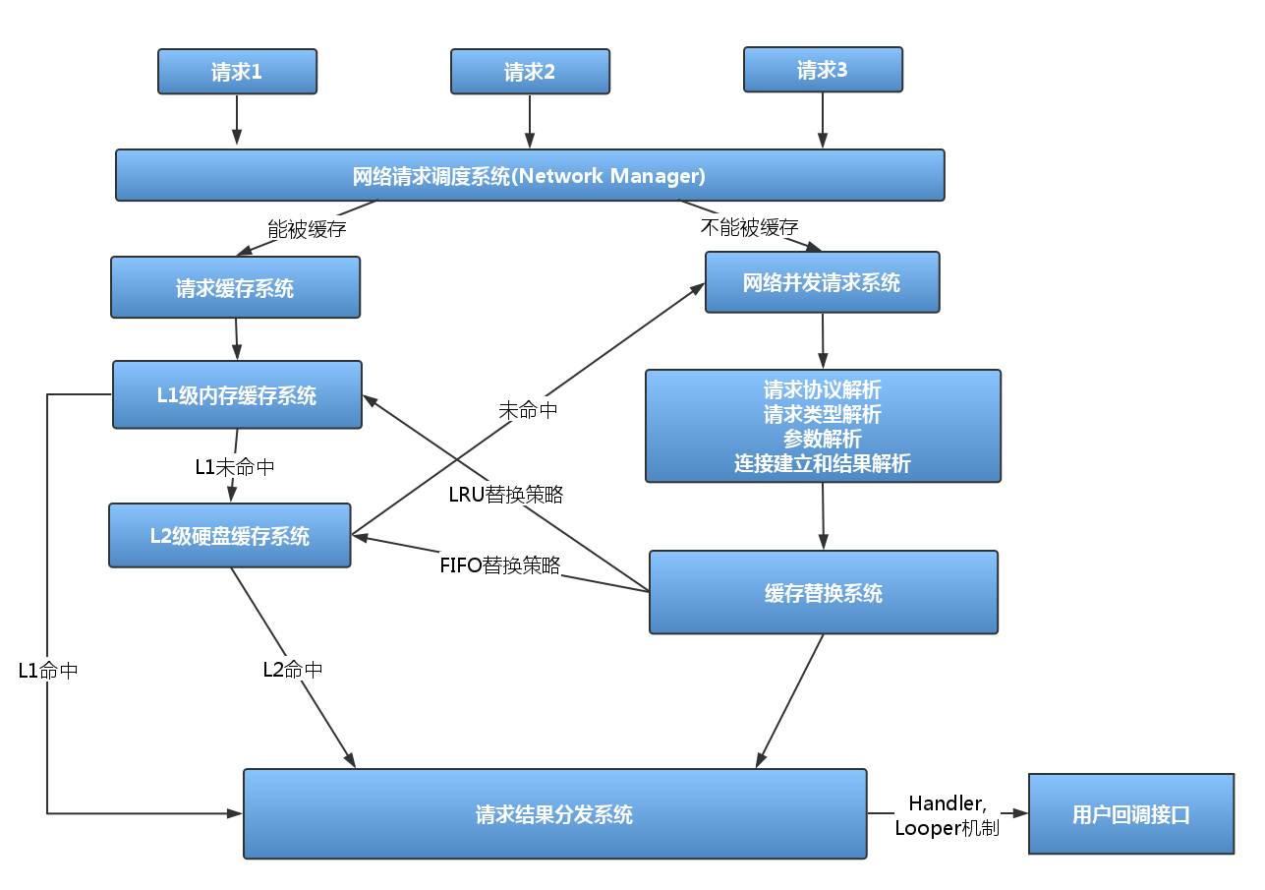
技术亮点-统一网络框架

Slide 10
技术亮点-自定义控件集合
WheelView
时间、日期的滚动选择控件
ArcScrollView
弧形的滚动条，完美的替代了ListView和ScrollView自带的垂直滚动条
PullToRefresh
继承自ViewGroup的下拉刷新框架, 简洁完善的Header抽象,方便进行扩展构建符合要求的头部,Content可以包含任何View
VerticalViewPager
垂直切换的ViewPager，实现布局内容的垂直切换
ClockView
表盘控件，自定义时间显示

Slide 11
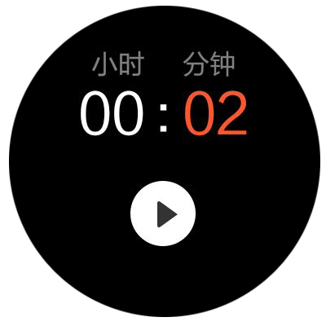
技术亮点-WheelView
WheelView控件优势
增加手势检测机制
设计滚动补偿机制
提供丰富自定义属性，精确控制刻度和内容的绘制

Slide 12
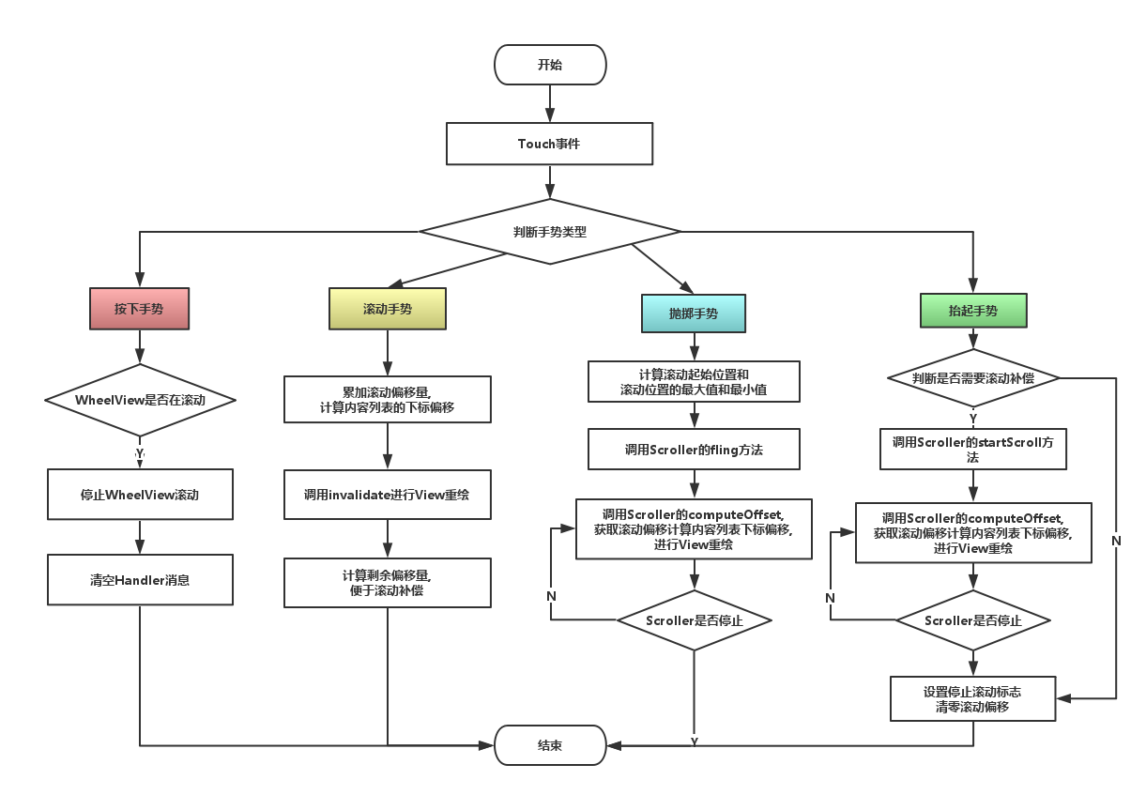
WheelView事件处理流程

Slide 13
全智能手表研发
收益
应用层沉淀多个自定义控件，提升研发效率。
统一应用层网络框架，实现对HTTP请求的高度封装和缓存，提高并发效率，节约用户流量
在规定时间点内，负责的8个难点应用（天气、支付宝、秒表、闹钟、计时器、密码锁、应用列表、设置）全部按期完成，均达到RC标准
从无到有的建立起全智能手表的应用层体系

Slide 14
大纲
1
YunOS ROM适配
2
全智能手表研发
3
项目难点问题
4
个人成长与展望

Slide 15
项目难点-统一网络框架
疑难问题
很多模块涉及到网络通信，编写网络并发和回调处理占据工程师大部分开发时间
代码中充斥大量HTTP连接散乱代码，线程误用，内存资源浪费严重
缺少HTTP缓存机制，浪费用户流量
回调机制不统一，代码耦合度高，不便于通信协议切换
解决方案
统一网络框架，提供应用内全局统一网络调度系统
使用线程池配合生产者-消费者队列，提高多线程并发效率，并且降低内存消耗
建立本地缓存系统，使用Handler和Looper统一线程回调机制
模块高度解耦，便于系统移植过程的通信协议切换

Slide 16
项目难点-解耦应用内部事件传递
疑难问题
支付宝SDK接口设计不完善导致的手表支付应用界面显示问题
传统解决方案
通过广播、Interface回调来解耦UI变更事件和UI界面显示。
遇到问题：代码复杂，响应慢，容易产生内存泄漏
最终解决方案
引入EventBus事件总线机制，高度解耦UI界面变更事件和UI界面显示. SDK只需要发出相应的UI事件即可，每个Activity可以注册需要自己响应的UI事件
效果：代码简洁，响应迅速，事件发布与订阅充分解耦

Slide 17
大纲
1
YunOS ROM适配
2
全智能手表研发
3
项目难点问题
4
个人成长与展望

Slide 18
个人成长与展望
个人成长
技术规划能力：负责MTK平台ROM适配，负责全智能手表多个应用的规划和执行
技术把控能力：移动端开发从应用层到Framework层均有技术积累和沉淀
新人培养能力：授人以渔，经过指导和协作，组内的新同学已经成功具备移动端开发能力
展望
继续提升和优化的应用层开发能力，推动并提速IDC全智能的开发
增强个人影响力，将自己所学能够更好的分享给其他人

Slide 19
THANKS/感谢聆听
王正一

